Slide 1
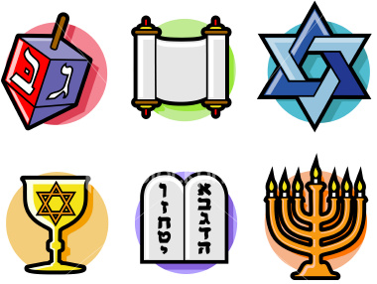
Las Creencias Judías

Slide 2
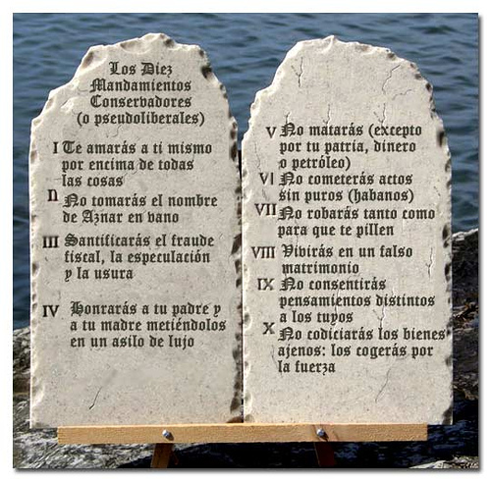
Los Diez Mandamientos
1. No tendrás otros dioses.
2. No tendrás ídolos.
3. Honra el nombre de Dios.
4. Recuerda el día del sábado.
5. Honra a tu padre ya tu madre.
6. No matarás.
7. No cometerás adulterio.
8. No robarás.
9. No mientas.
10. No codiciarás.

Slide 3
¿Qué es el judaísmo?
Las creencias son centrales en Dios, Educación, Justicia, y la obediencia.
Los Judíos creían en un solo dios, el monoteísmo. (Primera vez)
Pueblo judío creía que eran (son) el pueblo escogido de Dios.
Notes:
Can you think of any other Monotheism religions?

Slide 4
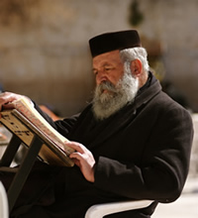
La Creencia en la Educación
El aprendizaje y el estudio de la religión es muy importante.
Los niños mayores estudian con profesores sobre la religión.

Slide 5
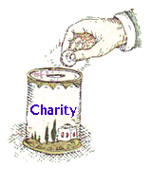
Justicia y la Rectitud
Amabilidad, justicia cuando se trata con los demás.
Todo el mundo, incluso los criminales y los extranjeros
Es importante ayudar a los niños huérfanos enfermos, y pobres.

Slide 6
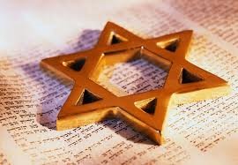
La Obediencia y la Ley
Las leyes más importantes son los Mandamientos
Un sistema llamado leyes mosaicas después de Moisés.
No hay trabajo en sábado, no se come cerdo.

Slide 7
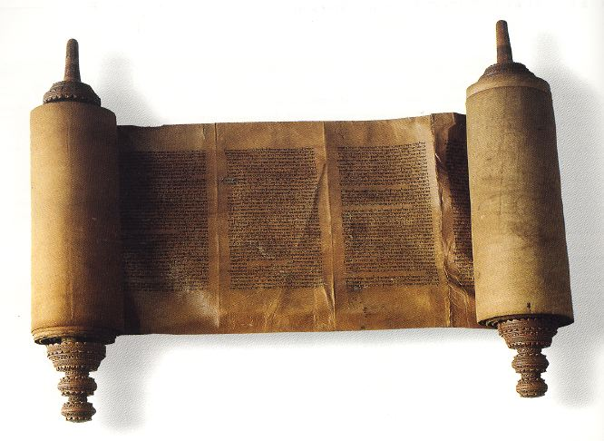
La Torá
Texto más sagrado del judaísmo, continúa hasta la muerte de Moisés.
Cada sinagoga (iglesia) tiene una copia de la Torá
La primera parte de las tres se llama Tanaj, donde se mencionan los profetas.

